Slide 1
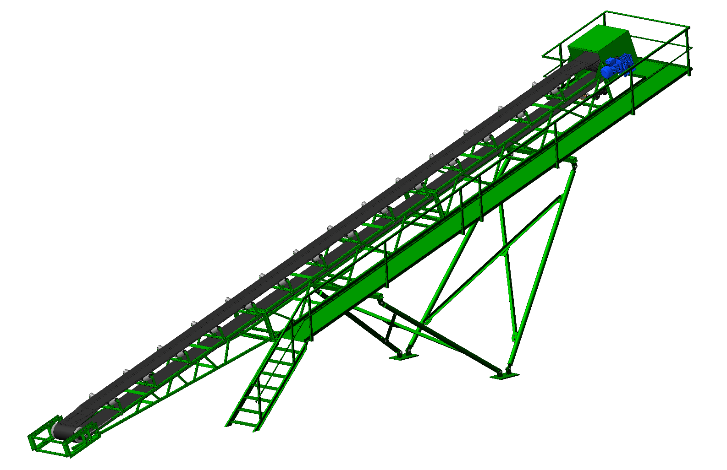
ООО «ДРОБРЕСУРС»
ЛЕНТОЧНЫЙ КОНВЕЙЕР НАШЕГО ПРОИЗВОДСТВА
г.Лабинск 2020

Slide 2
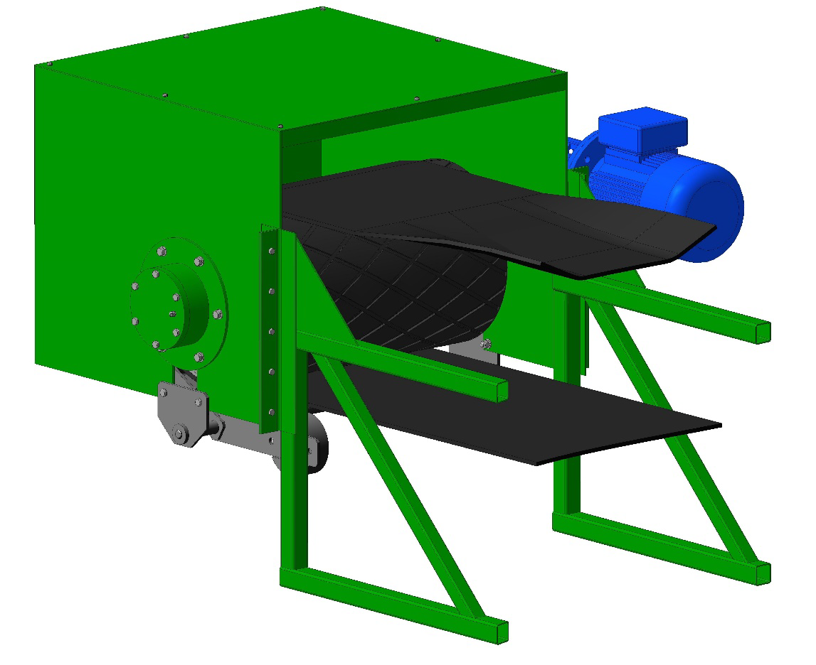
ООО «Дробресурс» производит конвейера с шириной ленты 500, 650, 800, 1000, 1200 и длиной до 40 метров.
дополнительная комплектация
• опорная металлоконструкция;
• очиститель ленты;
• очиститель барабана;
• защитные борта;
• приёмный бункер;
• стыковочный элемент;
• плужковый сбрасыватель.
Конструкция ленточного конвейера нашего производства является надёжной и долговечной благодаря следующим конструктивным особенностям.
Закрытый
приводной барабан
Футерованный барабан
Мощная несущая ферма
Из профильной трубы 50х50х3
Надёжный
подшипниковый узел
Чистящее устройство

Slide 3
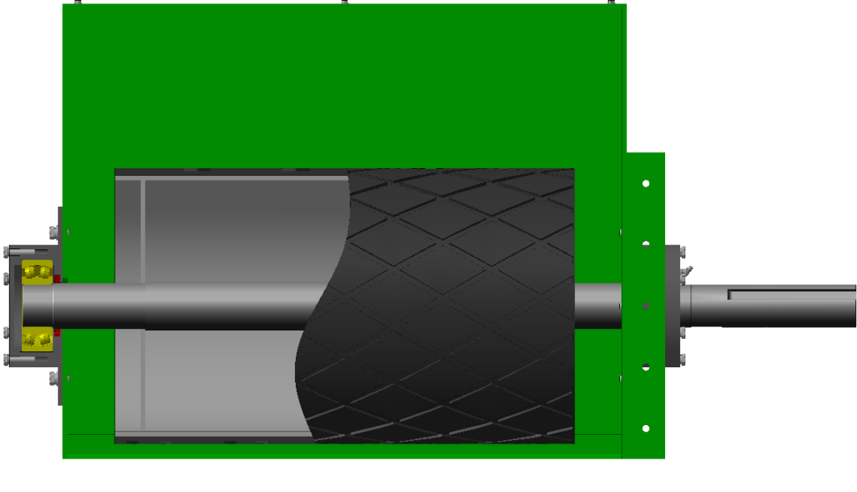
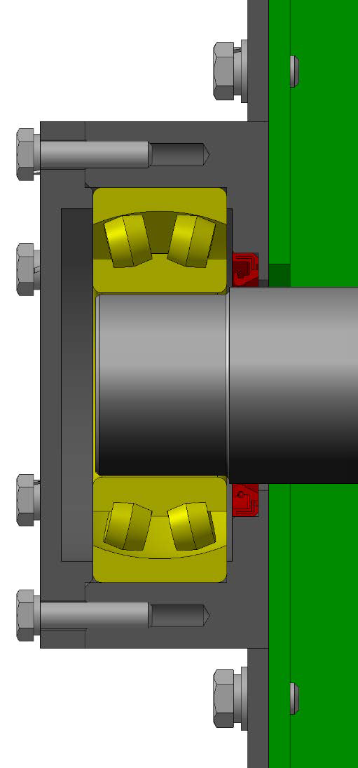
Диаметр вала 80мм
Двухрядный подшипник 3614

Slide 4
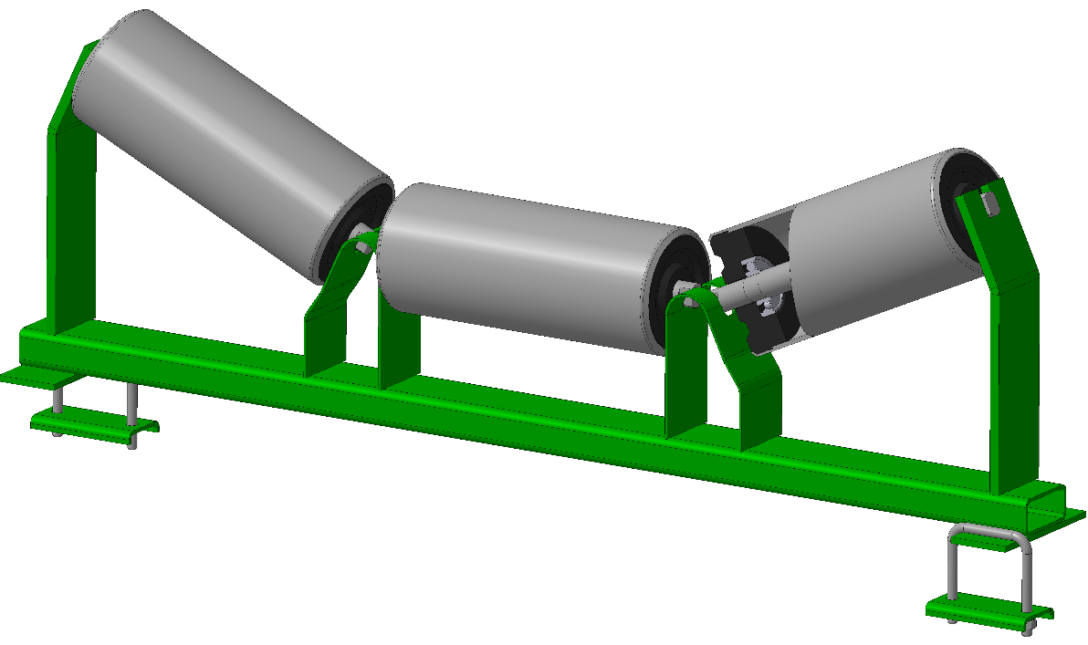
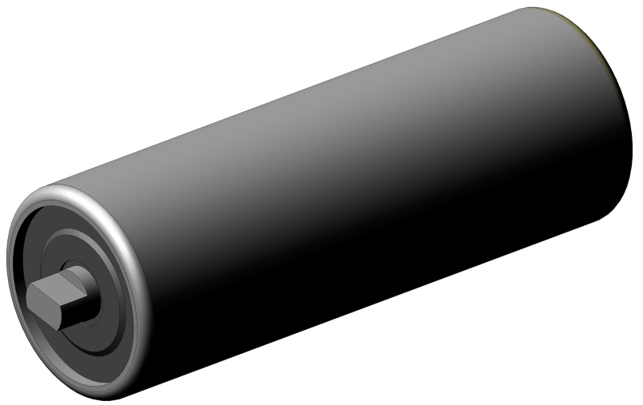
Роликоопора нашего производства
Ролик нашего производства

Slide 5
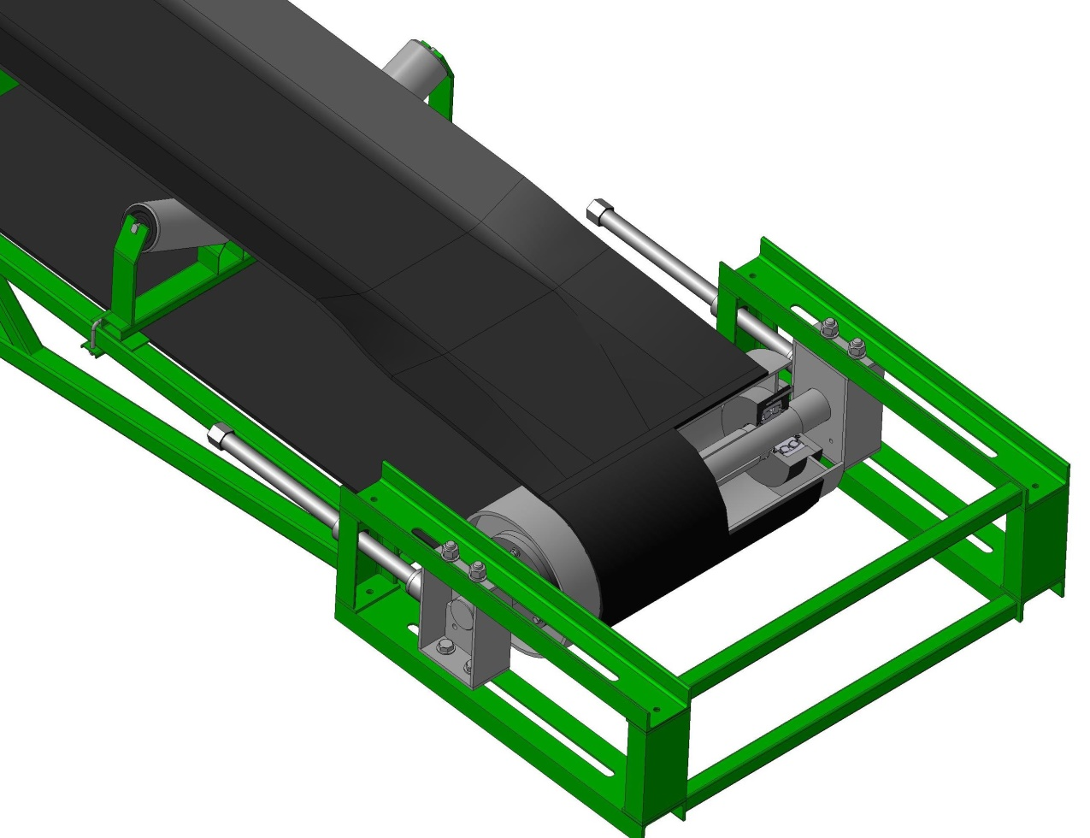
Очиститель барабана
Натяжная станция изготовлена по принципу ролика – что исключает перекос в подшипниках при любой натяжке

Slide 6
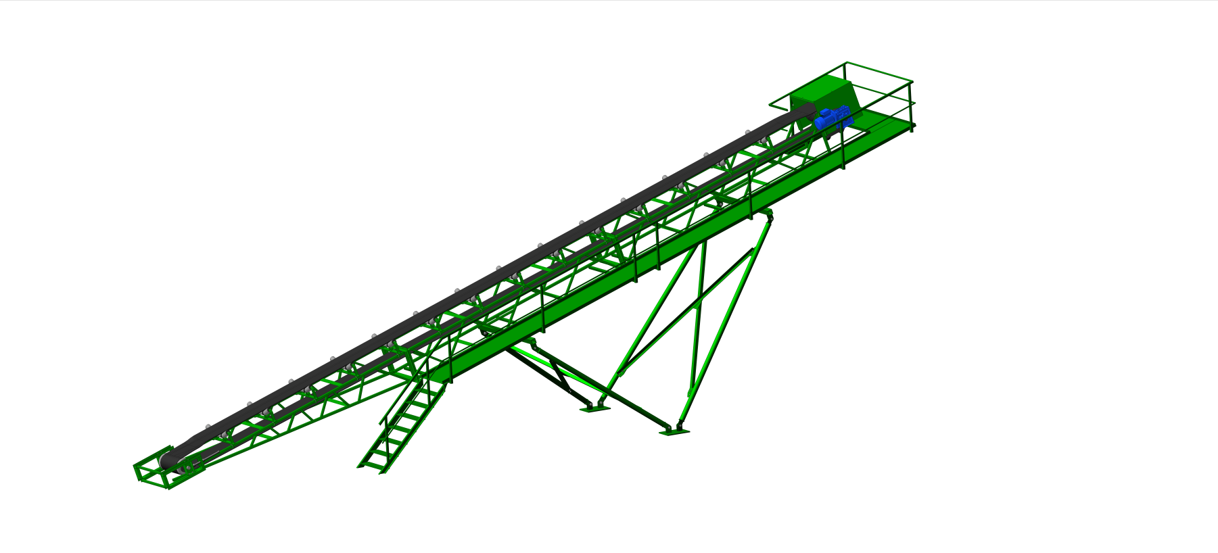
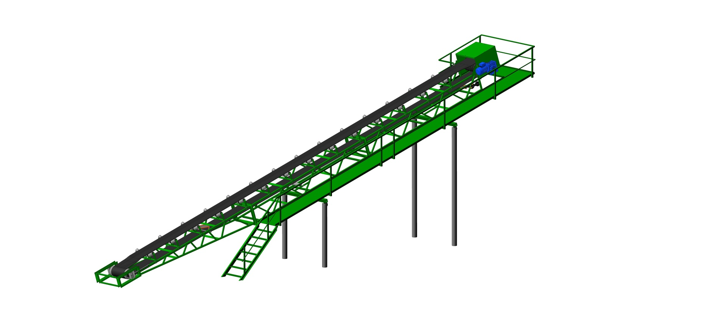
Конвейер с лестницей и трапами
V-образная опора конвейера
П-образная опора

Slide 7
ООО «Дробресурс»
Россия 352510 Краснодарский край
г. Лабинск пос. Сахарного завода
Телефон/факс
8(86169) 6-91-14, 6-95-35 ,6-83-04, 6-84-87,
+7-918-979-19-83, +7-989-265-49-46
Почта droblab@mail.ru
сайт ooo-drobresurs.ru

